Slide 1
ĐẶT VẤN ĐỀ
“Ở lớp 10, khi học về chuyển động của vật, ta đã biết có sự chuyển hoá giữa động năng và thế năng của vật. Vậy trong dao động điều hoà có sự chuyển hoá tương tự không?”

Slide 2
Trong dao động điều hòa cũng có sự chuyển đổi giữa động năng và thế năng vì có sự thay đổi về vận tốc đồng thời cũng có sự thay đổi về li độ trong quá trình dao động.

Slide 3
BÀI 5: ĐỘNG NĂNG. THẾ NĂNG. SỰ CHUYỂN HOÁ NĂNG LƯỢNG TRONG DAO ĐỘNG ĐIỀU HOÀ (2 TIẾT)
I. ĐỘNG NĂNG
HS đọc sách mục I, nêu khái niệm và công thức động năng trong dao động điều hoà?

Slide 4
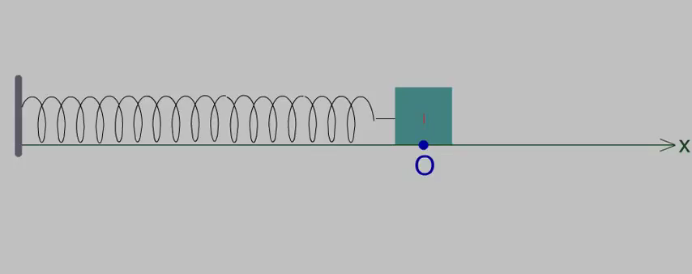
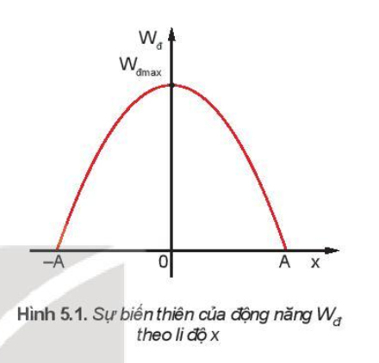
BÀI 5: ĐỘNG NĂNG. THẾ NĂNG. SỰ CHUYỂN HOÁ NĂNG LƯỢNG TRONG DAO ĐỘNG ĐIỀU HOÀ (2 TIẾT)
I. ĐỘNG NĂNG

Slide 5
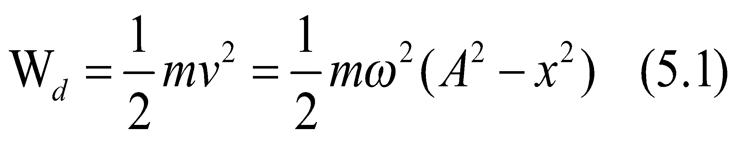
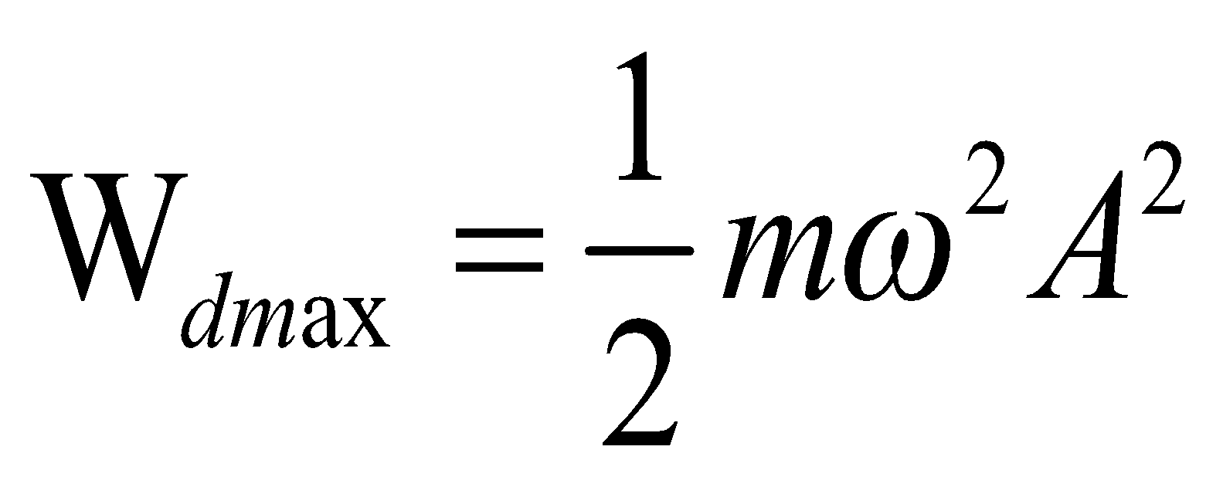
BÀI 5: ĐỘNG NĂNG. THẾ NĂNG. SỰ CHUYỂN HOÁ NĂNG LƯỢNG TRONG DAO ĐỘNG ĐIỀU HOÀ (2 TIẾT)
I. ĐỘNG NĂNG
Động năng của vật dao động điều hoà được xác định bởi biểu thức:
Từ thí nghiệm mô phỏng và đồ thị hình 5.1 ta thấy:
- Khi vật đi từ vị trí cân bằng đến vị trí biên thì động năng của vật đang từ cực đại giảm đến 0.
- Khi vật đi từ vị trí biên đến vị trí cân bằng đến thì động năng của vật tăng từ 0 đến giá trị cực đại.

Slide 6
BÀI 5: ĐỘNG NĂNG. THẾ NĂNG. SỰ CHUYỂN HOÁ NĂNG LƯỢNG TRONG DAO ĐỘNG ĐIỀU HOÀ (2 TIẾT)
I. ĐỘNG NĂNG
II. THẾ NĂNG
- HS tự đọc SGK phần II, thảo luận để từ đó học sinh viết được công thức thế năng trong dao động điều hoà!

Slide 7
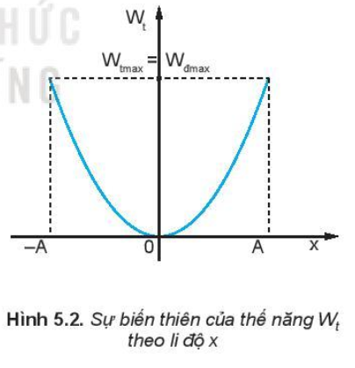
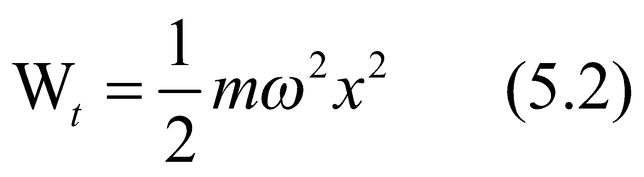
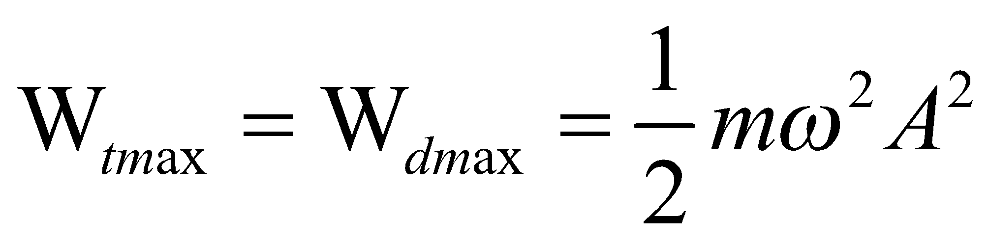
BÀI 5: ĐỘNG NĂNG. THẾ NĂNG. SỰ CHUYỂN HOÁ NĂNG LƯỢNG TRONG DAO ĐỘNG ĐIỀU HOÀ (2 TIẾT)
I. ĐỘNG NĂNG
II. THẾ NĂNG
Công thức tính thế năng trong dao động điều hoà:
Từ đồ thị hình 5.2 ta thấy:

Slide 8
BÀI 5: ĐỘNG NĂNG. THẾ NĂNG. SỰ CHUYỂN HOÁ NĂNG LƯỢNG TRONG DAO ĐỘNG ĐIỀU HOÀ (2 TIẾT)
I. ĐỘNG NĂNG
II. THẾ NĂNG
III. CƠ NĂNG
- HS đọc sách mục III, mục đọc hiểu và trả lời các câu hỏi trong SGK!

Slide 9
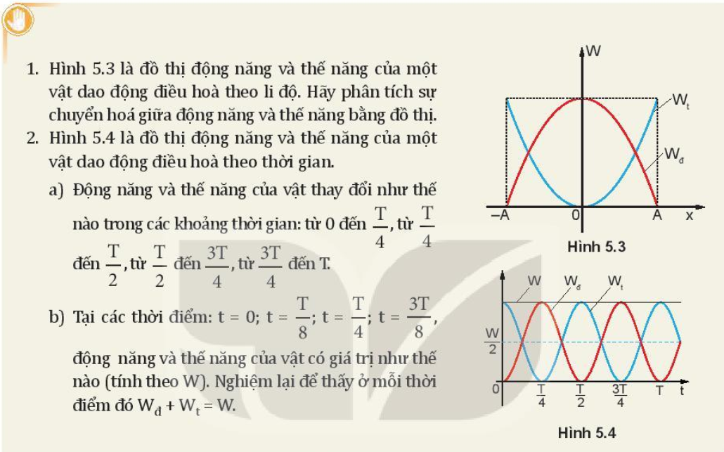
BÀI 5: ĐỘNG NĂNG. THẾ NĂNG. SỰ CHUYỂN HOÁ NĂNG LƯỢNG TRONG DAO ĐỘNG ĐIỀU HOÀ (2 TIẾT)
III. CƠ NĂNG

Slide 10
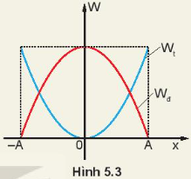
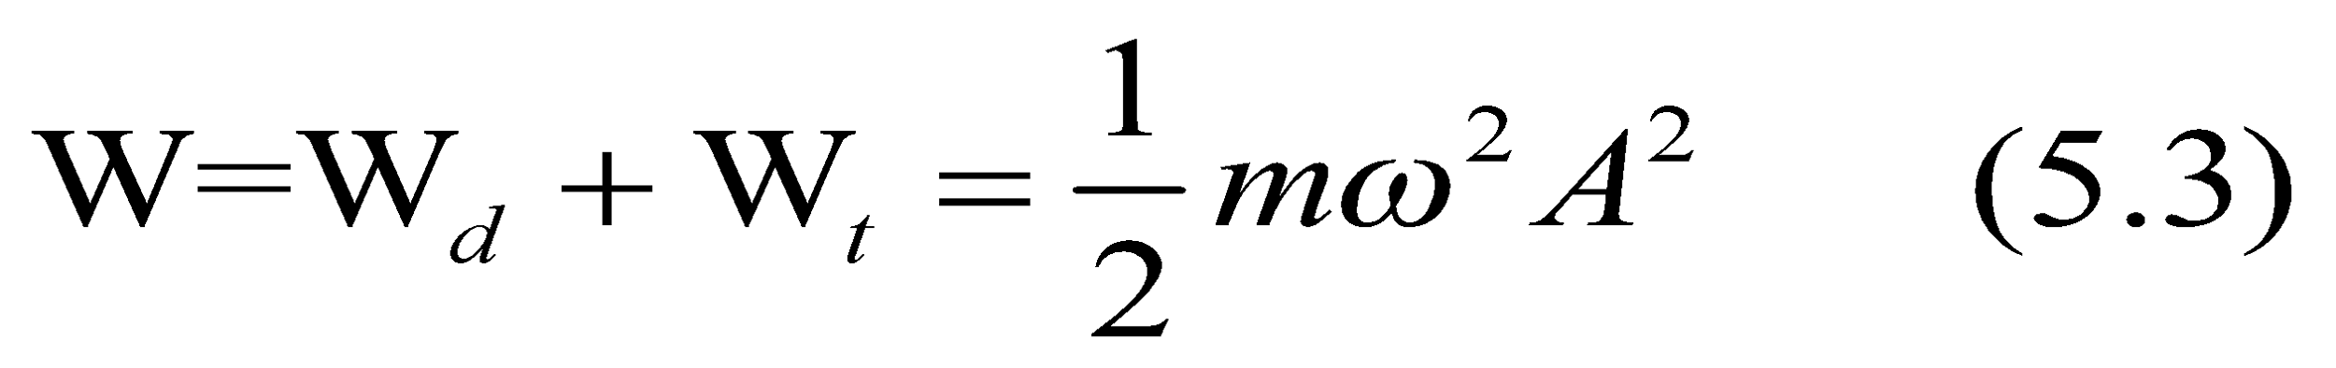
BÀI 5: ĐỘNG NĂNG. THẾ NĂNG. SỰ CHUYỂN HOÁ NĂNG LƯỢNG TRONG DAO ĐỘNG ĐIỀU HOÀ (2 TIẾT)
I. ĐỘNG NĂNG
II. THẾ NĂNG
III. CƠ NĂNG
Trong dao động điều hoà có sự chuyển hoá qua lại giữa động năng và thế năng của vật, còn cơ năng, tức tổng động năng và thế năng của vật thì được bảo toàn.
-Khi vật di chuyển từ biên âm đến vị trí cân bằng thì thế năng giảm động năng tăng và ngược lại.
-Khi vật đi chuyển từ vị trí cân bằng đến biên dương thì thế năng tăng động năng giảm và ngược lại.
-Vật đạt động năng cực đại khi ở vị trí cân bằng và cực tiểu khi ở vị trí biên còn thế năng thì ngược lại.

Slide 11
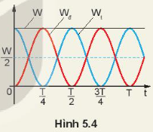
BÀI 5: ĐỘNG NĂNG. THẾ NĂNG. SỰ CHUYỂN HOÁ NĂNG LƯỢNG TRONG DAO ĐỘNG ĐIỀU HOÀ (2 TIẾT)
I. ĐỘNG NĂNG
II. THẾ NĂNG
III. CƠ NĂNG
a) -Từ 0 đến T/4: W_{đ} tăng từ 0 đến giá trị lớn nhất tại T/4, W_{t} giảm từ giá trị lớn nhất về 0 tại T/4
-Từ T/4 đến T/2: W_{đ} giảm từ giá trị lớn nhất về 0 tại T/2, W_{t} tăng từ 0 đến giá trị lớn nhất tại T/2
-Từ T/2 đến 3T/4: W_{đ} tăng từ 0 đạt giá trị lớn nhất tại 3T/4 W_{t} giảm từ giá trị lớn nhất về 0 tại 3T/4
-Từ 3T/4 đến T: W_{đ} giảm từ giá trị lớn nhất về 0 tại T, W_{t} tăng từ 0 đến giá trị lớn nhất tại T
b) -Tại thời điểm t = 0: W_{đ} = 0, W_{t} = W
-Tại thời điểm t = T/8: W_{đ} = W_{t} = W/2
-Tại thời điểm t = T/4: W_{đ} = W, W_{t} = 0
-Tại thời điểm t = 3T/8: W_{đ} = W_{t} = W/2
→ ở mỗi thời điểm trên ta đều có: W_{đ} + W_{t} = W.

Slide 12
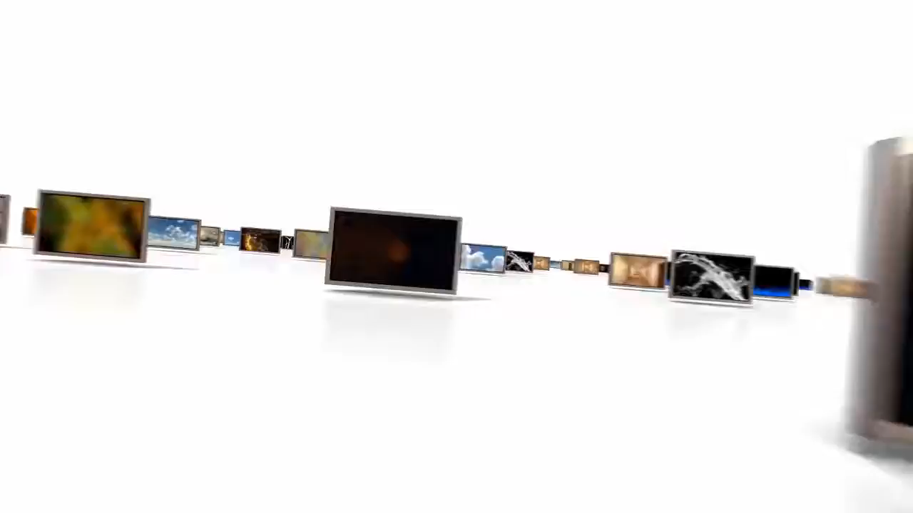
BÀI 5: ĐỘNG NĂNG. THẾ NĂNG. SỰ CHUYỂN HOÁ NĂNG LƯỢNG TRONG DAO ĐỘNG ĐIỀU HOÀ (2 TIẾT)
IV. CƠ NĂNG CON LẮC ĐƠN VÀ CON LẮC LÒ XO.
1. Con lắc lò xo:

Slide 13
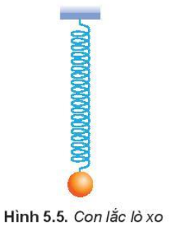
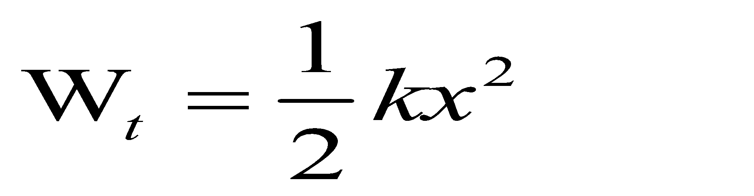
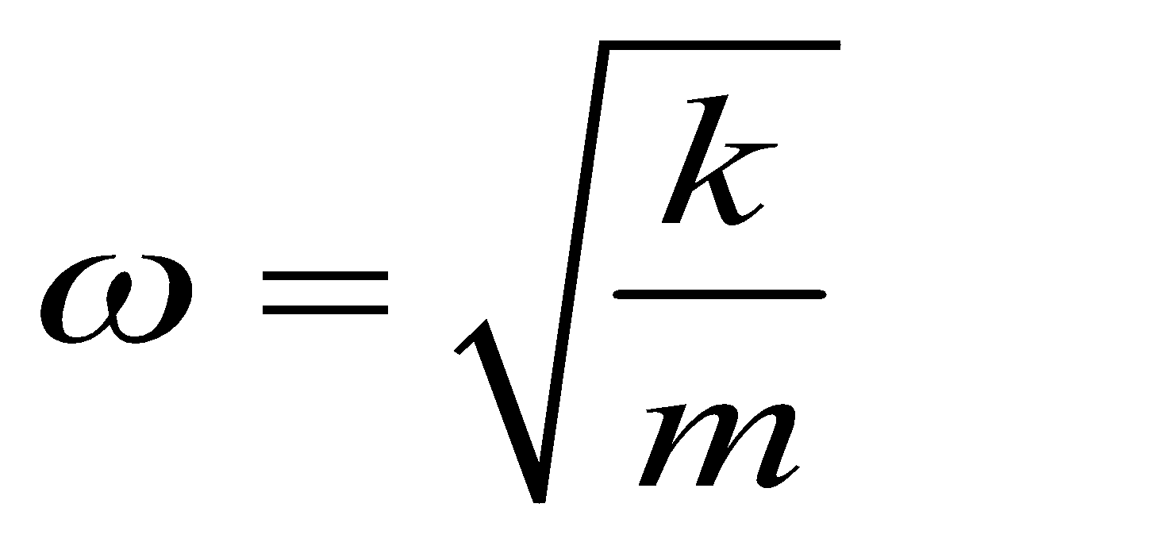
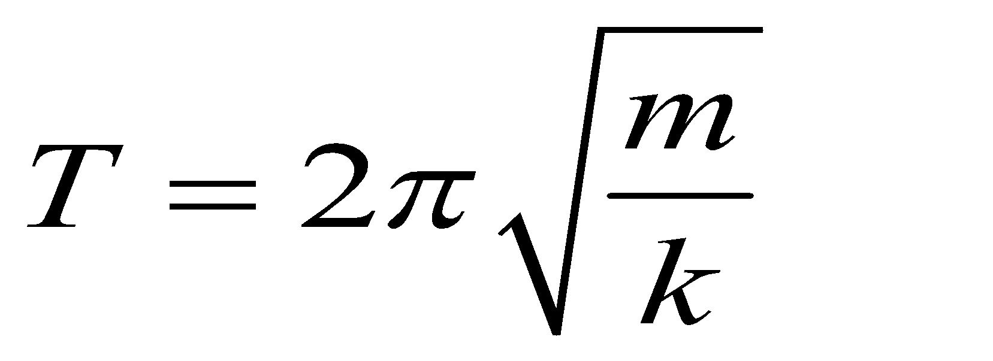
BÀI 5: ĐỘNG NĂNG. THẾ NĂNG. SỰ CHUYỂN HOÁ NĂNG LƯỢNG TRONG DAO ĐỘNG ĐIỀU HOÀ (2 TIẾT)
IV. CƠ NĂNG CON LẮC ĐƠN VÀ CON LẮC LÒ XO.
1. Con lắc lò xo:
Nếu chọn mốc thế năng ở vị trí cân bằng, thì thế năng đàn hồi của con lắc lò xo ở li độ x là:
( k: là độ cứng của lò xo)
-Tần số góc con lắc lò xo:
- Chu kì con lắc lò xo:
- Cơ năng con lắc lò xo:
= hằng số

Slide 14
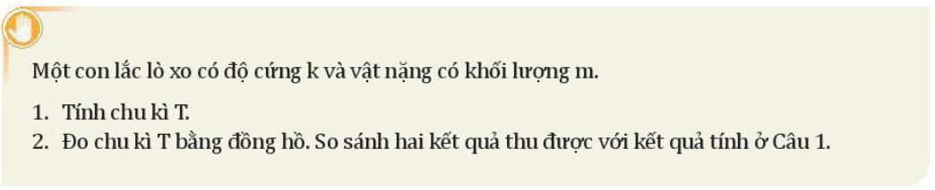
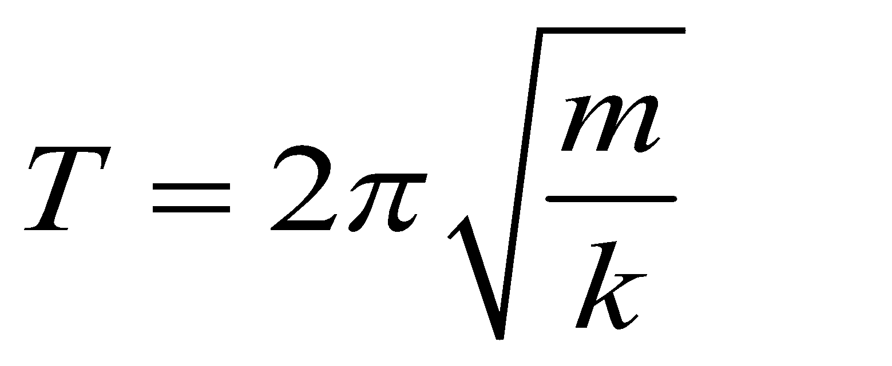
BÀI 5: ĐỘNG NĂNG. THẾ NĂNG. SỰ CHUYỂN HOÁ NĂNG LƯỢNG TRONG DAO ĐỘNG ĐIỀU HOÀ (2 TIẾT)
IV. CƠ NĂNG CON LẮC ĐƠN VÀ CON LẮC LÒ XO.
1. Con lắc lò xo:
1. Chu kì con lắc lò xo:
2. Thực hiện bằng đồng hồ bấm giờ thấy kết quả giống với công thức tính với sai số nhỏ hơn 0,01s

Slide 15
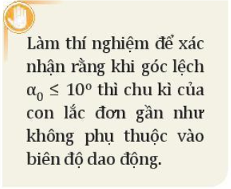
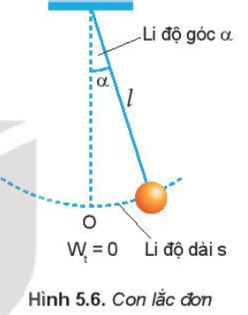
BÀI 5: ĐỘNG NĂNG. THẾ NĂNG. SỰ CHUYỂN HOÁ NĂNG LƯỢNG TRONG DAO ĐỘNG ĐIỀU HOÀ (2 TIẾT)
IV. CƠ NĂNG CON LẮC ĐƠN VÀ CON LẮC LÒ XO.
2. Con lắc đơn:

Slide 16
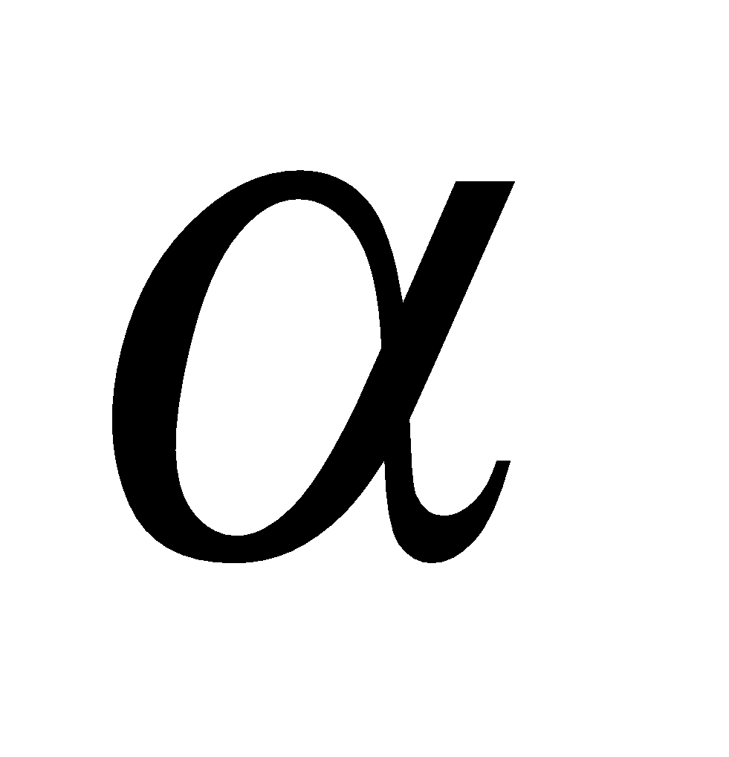

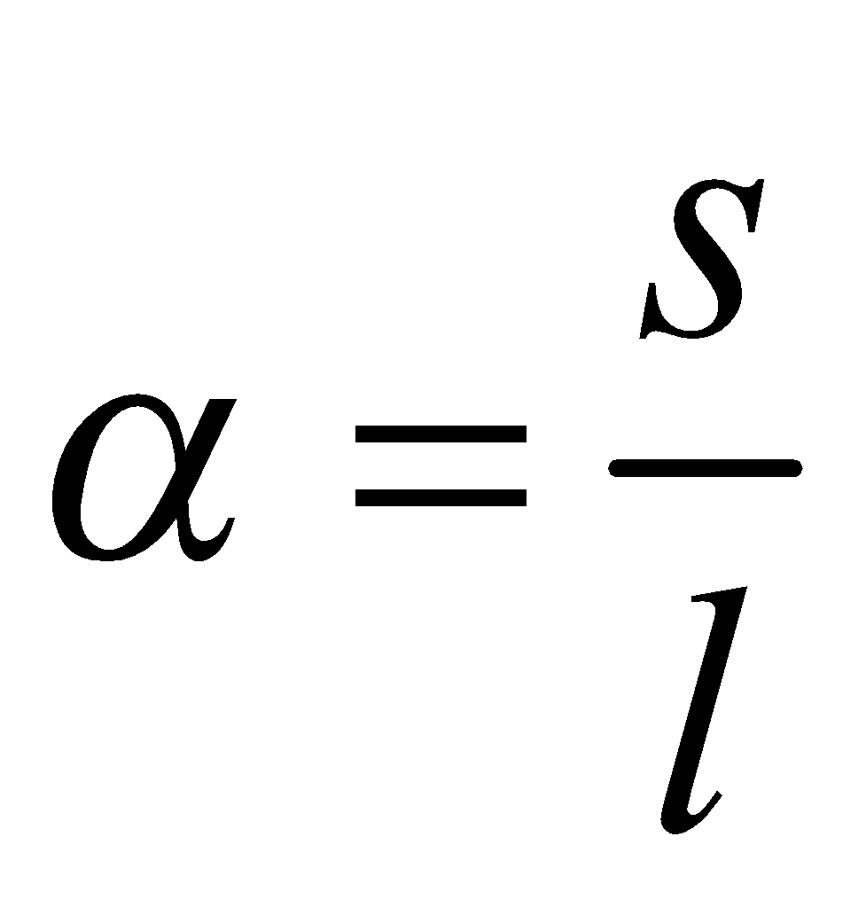
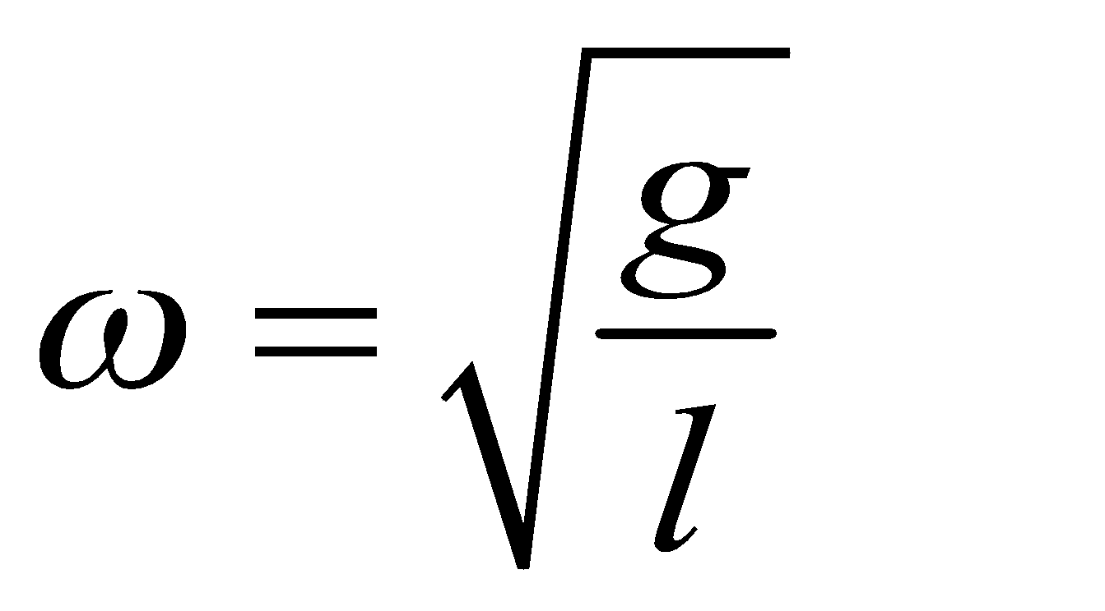
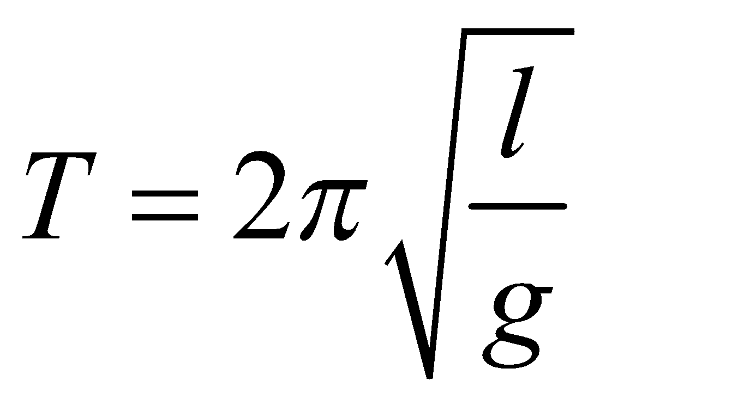
BÀI 5: ĐỘNG NĂNG. THẾ NĂNG. SỰ CHUYỂN HOÁ NĂNG LƯỢNG TRONG DAO ĐỘNG ĐIỀU HOÀ (2 TIẾT)
IV. CƠ NĂNG CON LẮC ĐƠN VÀ CON LẮC LÒ XO.
2. Con lắc đơn:
Nếu chọn mốc thế năng ở vị trí cân bằng, thì thế năng ở li độ góc là:
( Với trong đó: s: li độ dài; l: chiều dài con lắc đơn)
-Tần số góc con lắc đơn:
- Chu kì con lắc đơn:

Slide 17

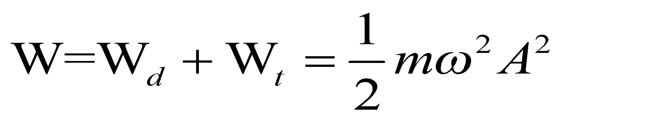
BÀI 5: ĐỘNG NĂNG. THẾ NĂNG. SỰ CHUYỂN HOÁ NĂNG LƯỢNG TRONG DAO ĐỘNG ĐIỀU HOÀ (2 TIẾT)
IV. CƠ NĂNG CON LẮC ĐƠN VÀ CON LẮC LÒ XO.
2. Con lắc đơn:
- Cơ năng con lắc đơn:
= hằng số

Slide 18
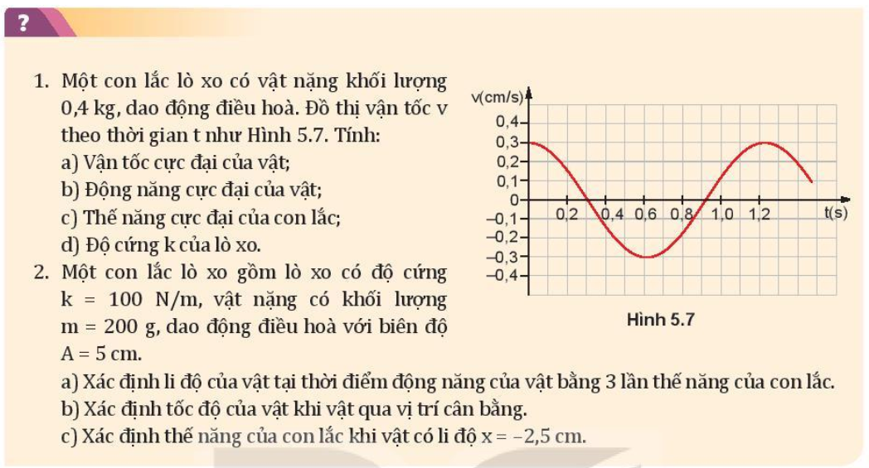
VẬN DỤNG

Slide 19
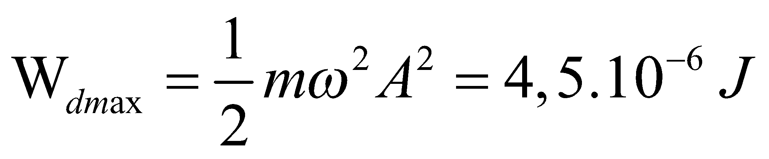
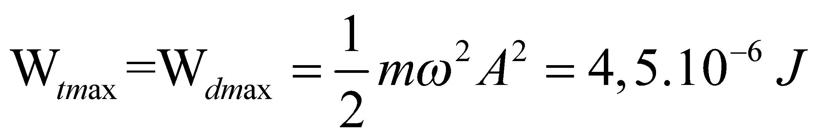
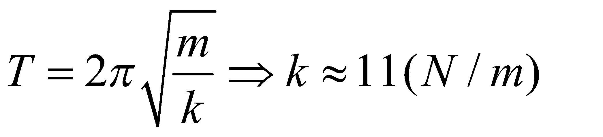
VẬN DỤNG
1. Từ đồ thị ta có T = 1,2s →ω=2π/T=5/3 (rad/s)
a) Vận tốc cực đại của vật: v_{max} = 0,3 cm/s= 0,003 m/s = ωA=>A= 0,0018 (m)
b) Động năng cực đại của vật là:
c) Theo định luật bảo toàn cơ năng ta có:
d) Độ cứng k của lò xo tính theo công thức:

Slide 20
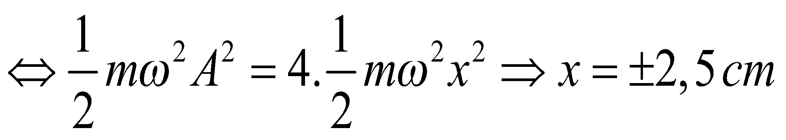
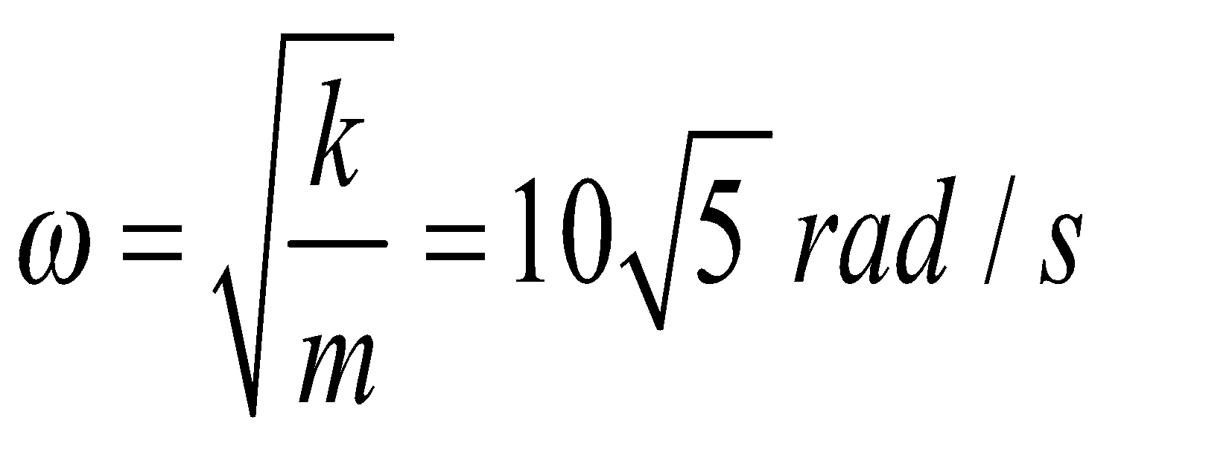
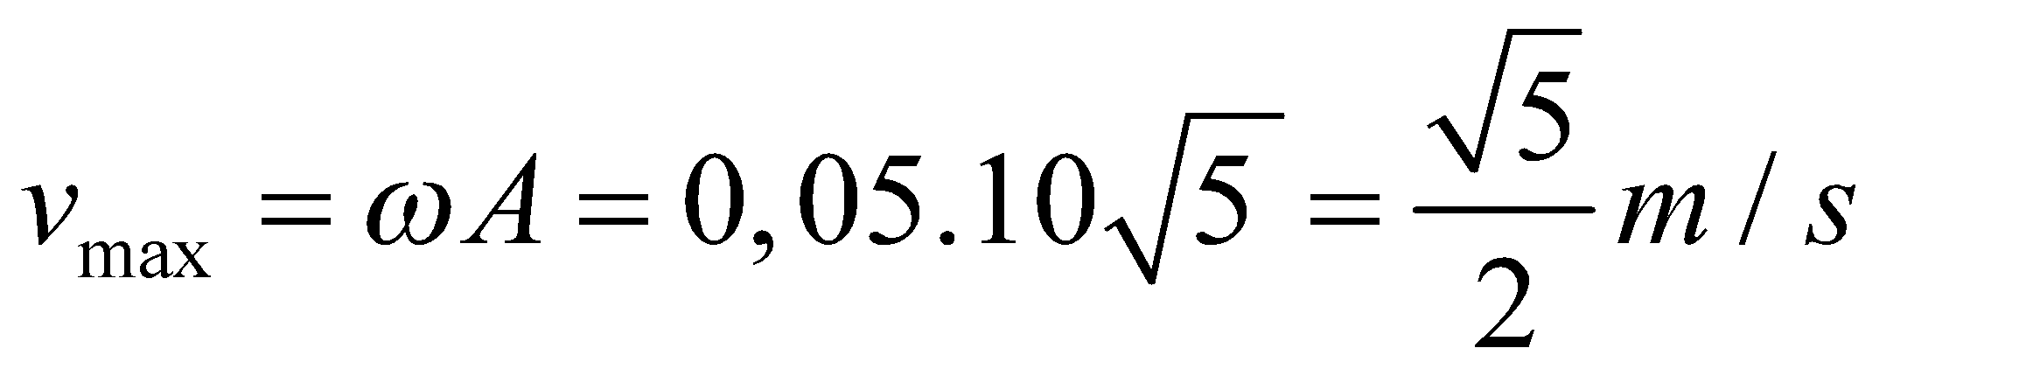
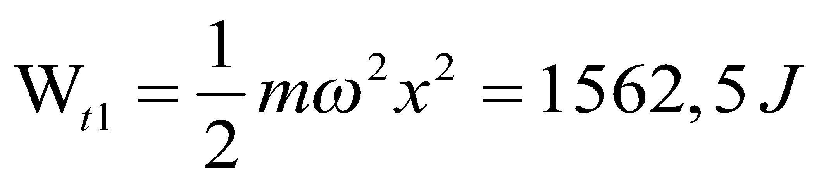
VẬN DỤNG
2. Ta có:
Độ cứng k = 100 N/m, Khối lượng m = 200 g = 0,2 kg, Biên độ A = 5 cm = 0,05 m
a) W_{đ} = 3 W_{t}
Theo định luật bảo toàn cơ năng:
W = W_{đ} + W_{t} = 4 W_{t}
b) Tần số góc:
Khi vật đi qua vị trí cân bằng vật có tốc độ lớn nhất:
c)

Slide 21
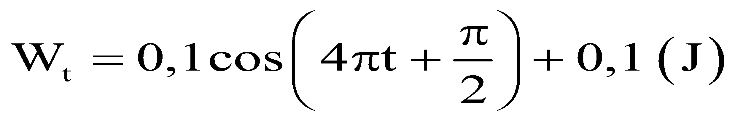
VẬN DỤNG
3. Một con lắc lò xo có độ cứng k = 40 N/m dao động điều hòa phương trình. Biểu thức thế năng là:
Lấy π² = 10.
a) Xác định cơ năng của con lắc.
b) Xác định biên độ dao động của con lắc.
c) Con lắc dao động với tần số bằng bao nhiêu ?
d) Xác định tốc độ của vật khi qua vị trí cân bằng.
e) Xác định khối lượng m của vật nặng.

Slide 22
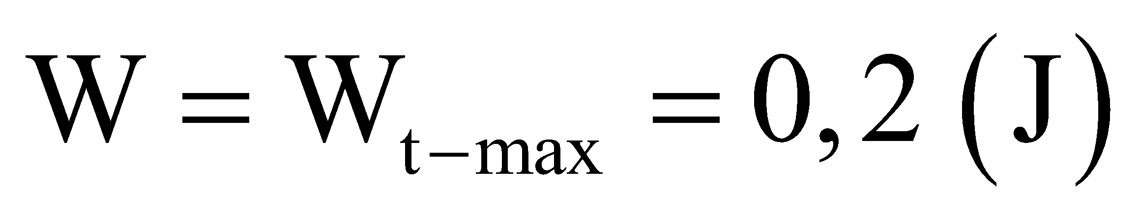
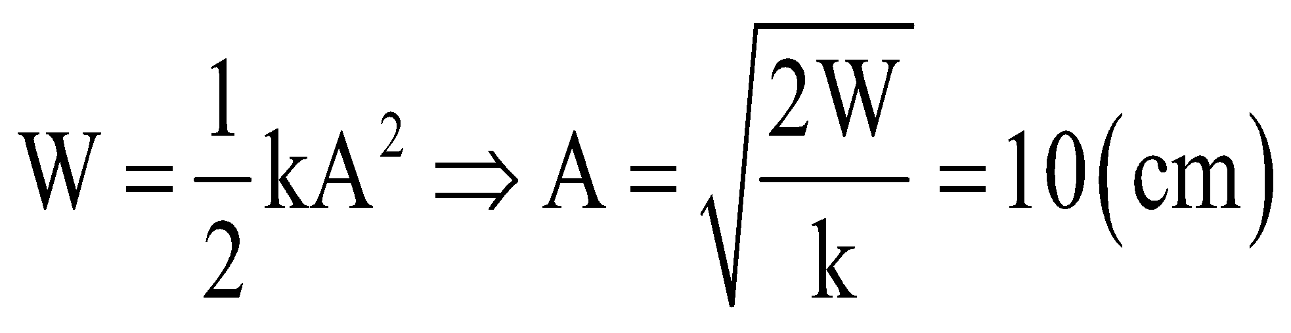
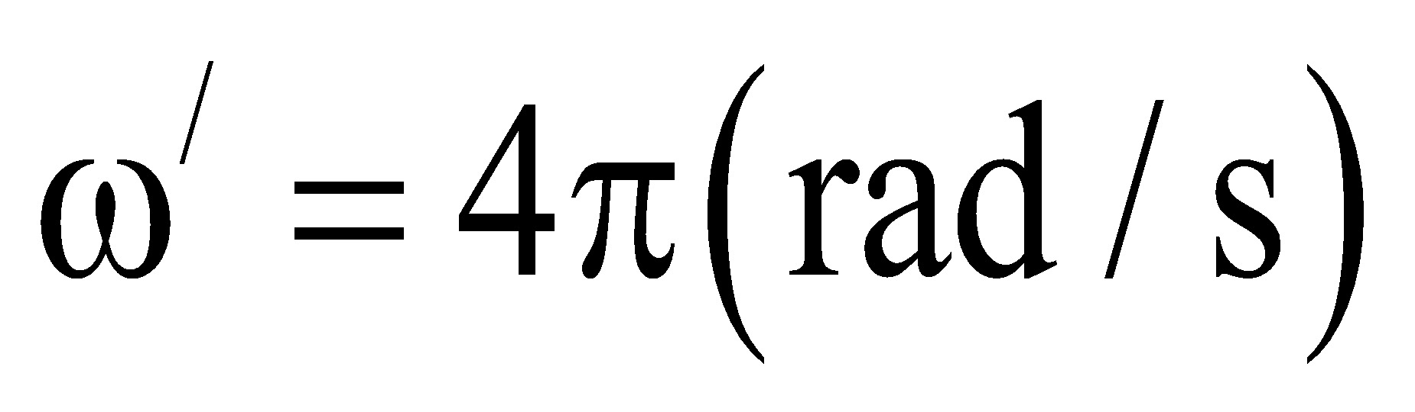
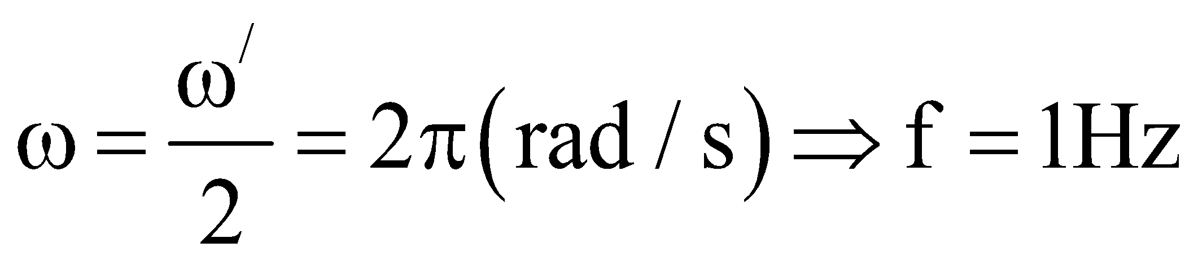
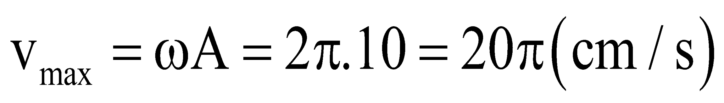
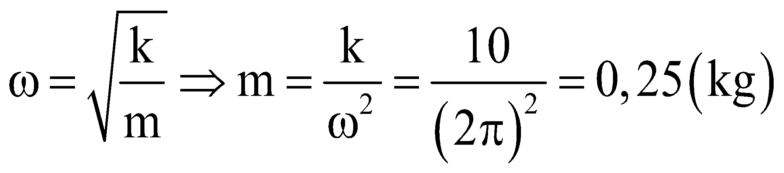
VẬN DỤNG
a) Cơ năng của con lắc bằng thế năng cực đại nên:
b) Biên độ dao động của con lắc:
c) Theo đề bài suy ra thế năng biến thiên với tần số góc
+ Vật dao động với tần số góc:
d) Tốc độ của vật khi qua VTCB:
e) Khối lượng của vật nặng:

Slide 23
VẬN DỤNG
Câu 1. Cơ năng của một vật dao động điều hoà
A. biến thiên tuần hoàn theo thời gian với chu kỳ bằng một nửa chu kỳ dao động của vật.
B. tăng gấp đôi khi biên độ dao động của vật tăng gấp đôi.
C. bằng động năng của vật khi vật tới VTCB.
D. biến thiên tuần hoàn theo thời gian với chu kỳ bằng chu kỳ dao động của vật.
ĐÚNG
SAI
SAI
SAI

Slide 24
VẬN DỤNG
Câu 2. Khi nói về năng lượng của một vật dao động điều hoà, phát biểu nào sau đây là đúng?
A. Cứ mỗi chu kì dao động của vật, có bốn thời điểm thế năng bằng động năng.
B. Thế năng của vật đạt cực đại khi vật ở VTCB.
C. Động năng của vật đạt cực đại khi vật ở VTB.
D. Thế năng và động năng của vật biến thiên cùng tần số với tần số của li độ.
ĐÚNG
SAI
SAI
SAI

Slide 25
VẬN DỤNG
Câu 3. Một vật nhỏ khối lượng100 g dao động điều hoà trên một quỹ đạo thẳng dài 20 cm với tần số góc 6 rad/s. Cơ năng của vật dao động này là
A. 0,036 J.
B. 0,018 J.
C. 18 J.
D. 36 J.
ĐÚNG
SAI
SAI
SAI

Slide 26
VẬN DỤNG
Câu 4. Một vật có khối lượng 50 g, dao động điều hoà với biên độ 4 cm và tần số góc 3 rad/s. Động năng cực đại của vật là
A. 3,6.10^{–4} J.
B. 7,2 J.
C. 3,6 J.
D. 7,2.10^{–4} J.
ĐÚNG
SAI
SAI
SAI

Slide 27
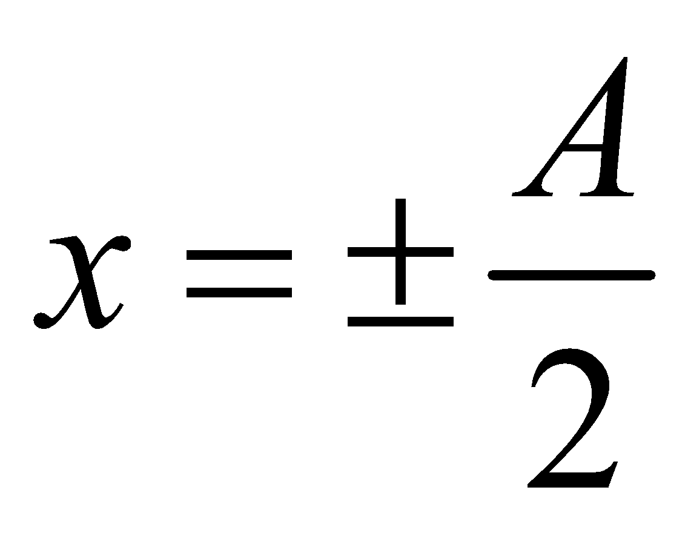
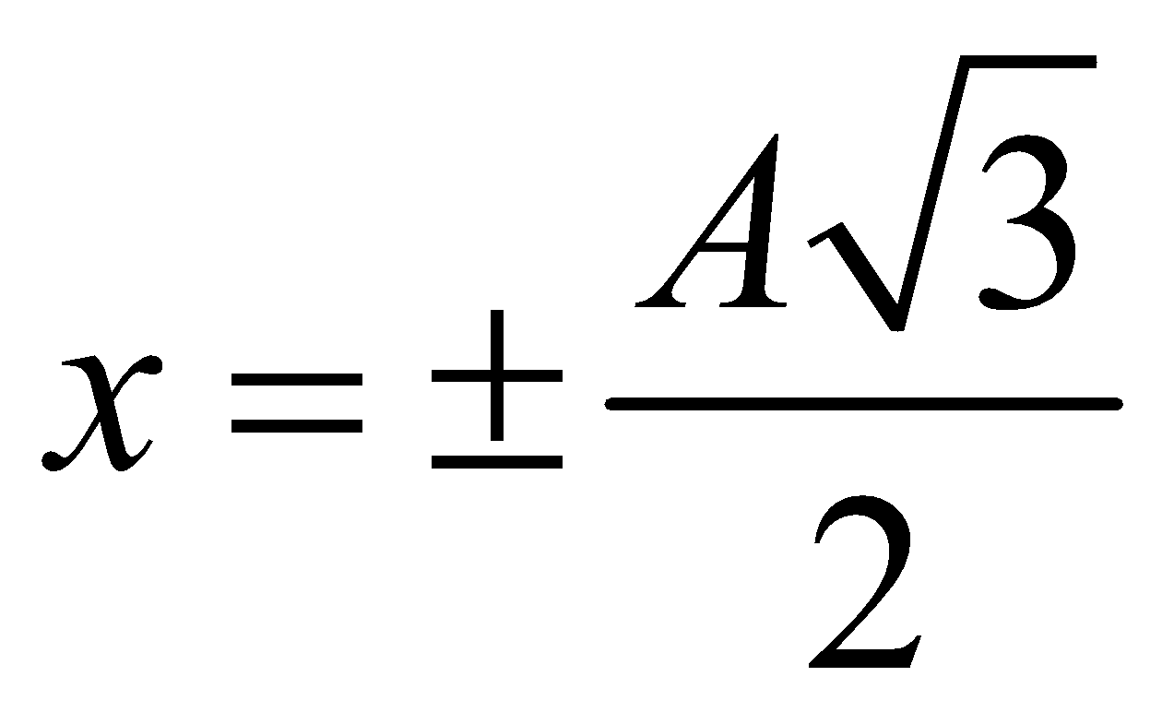
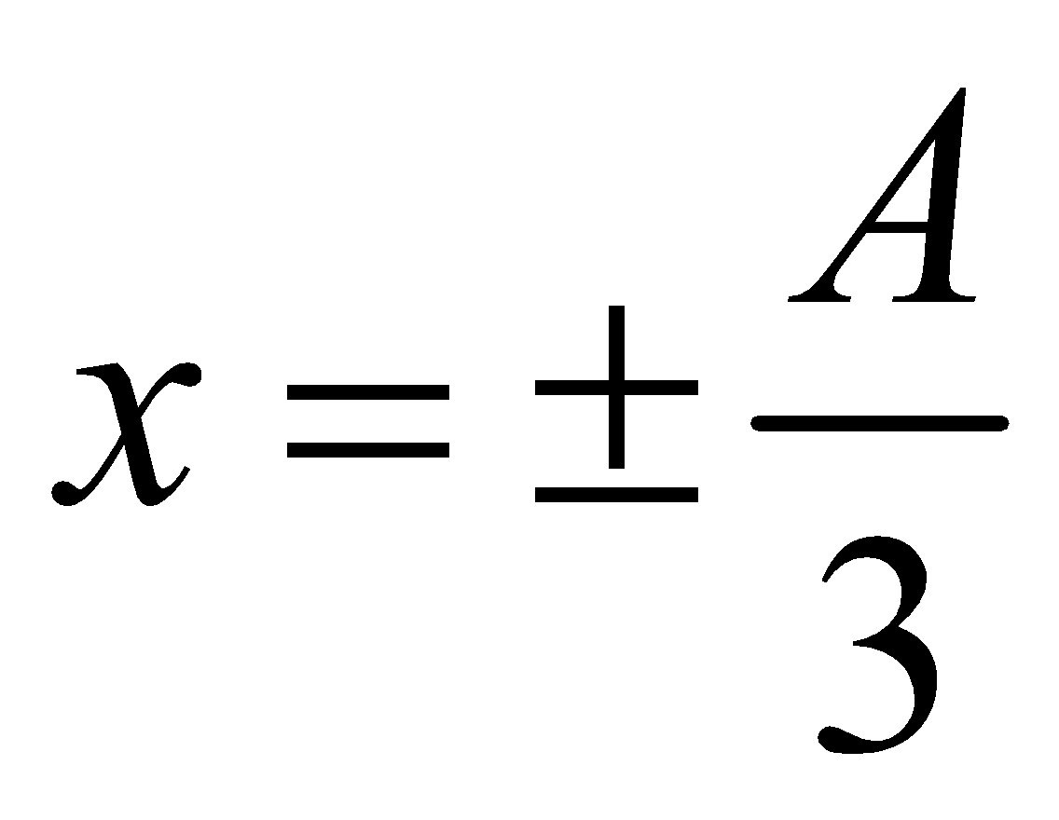
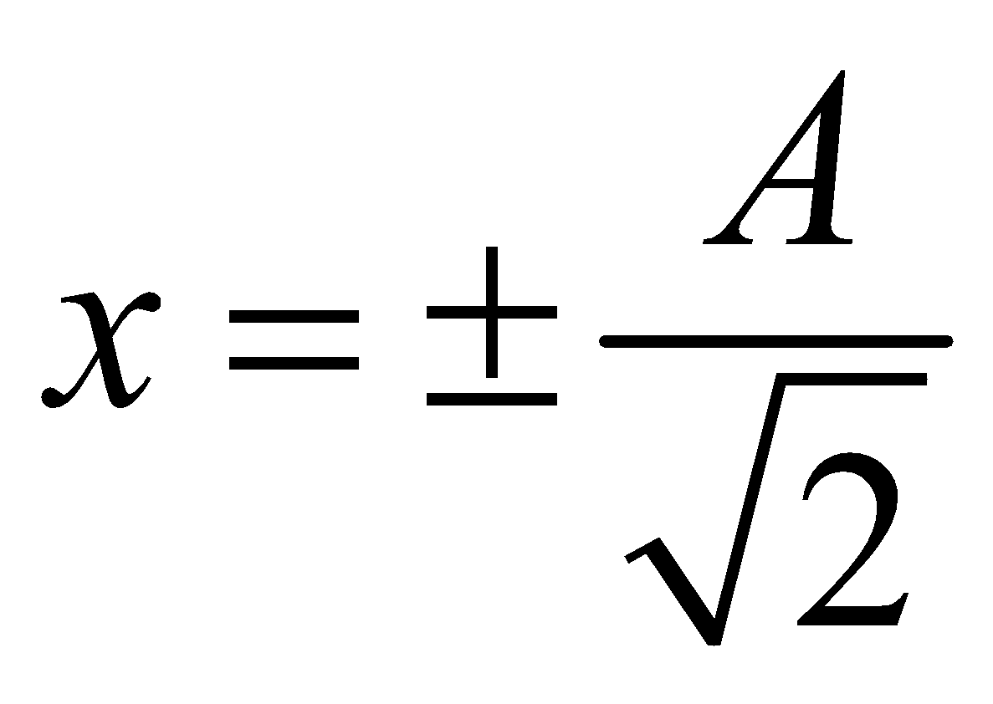
VẬN DỤNG
Câu 5. Một vật dao động điều hoà với biên độ A. Tại li độ nào thì thế năng bằng 3 lần động năng?
A.
B.
C.
D.
ĐÚNG
SAI
SAI
SAI

Slide 28
VẬN DỤNG
Câu 6. Một vật dao động điều hoà với biên độ 6 cm. Mốc thế năng ở VTCB. Khi vật có động năng bằng 3/4 lần cơ năng thì vật cách VTCB
A. 6 cm.
B. 4,5 cm.
C. 4 cm.
D. 3 cm.
ĐÚNG
SAI
SAI
SAI

Slide 29
HƯỚNG DẪN VỀ NHÀ
Xem lại kiến thức đã học ở bài 5
Hoàn thành nhiệm vụ GV giao ở hoạt động vận dụng
Xem trước nội dung BÀI 6

